Slide 1
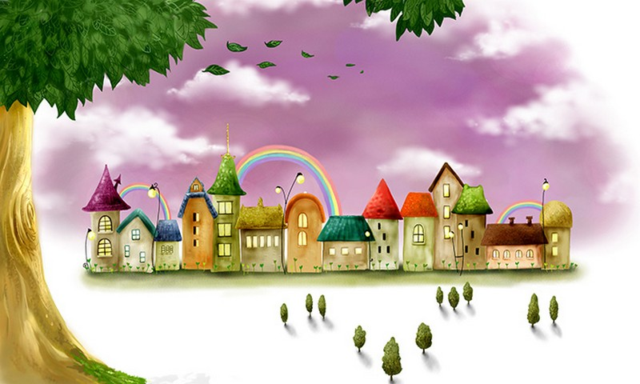
THẾ
GIỚI
NGỮ VĂN 6
BÀI 7
CỔ
TÍCH
KẾT NỐI TRI THỨC

Slide 2
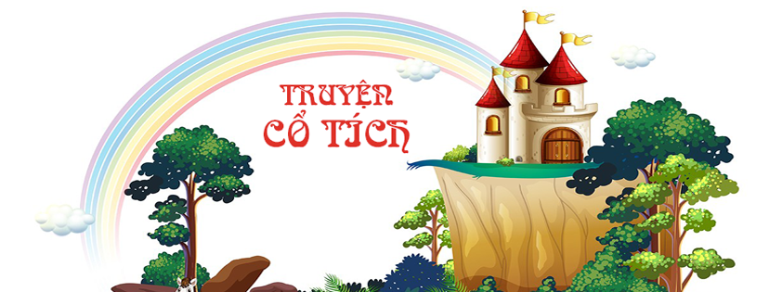
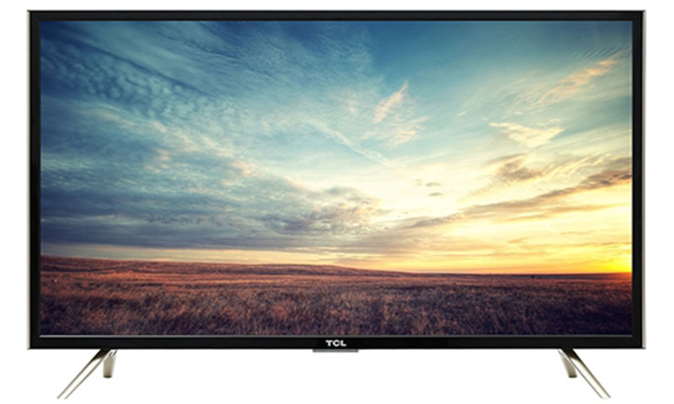
Ngữ văn 6
VĂN BẢN 2. CÂY KHẾ
Khởi động
(KHÁM PHÁ CÁC HÒN ĐẢO Ở VIỆT NAM YOUTUBE)

Slide 3
Ngữ văn 6
Văn bản 1, CÂY KHẾ
HÌNH THÀNH KIẾN THỨC
II. Đọc, tìm hiểu chung văn bản
1. Đọc và tìm hiểu chú thích
- Đọc
- Tìm hiểu chú thích và giải thích từ khó
( SGK-Tr 32→34)
Đọc to, rõ ràng, nhấn mạnh những chi tiết kể về hành động của nhân vật, đọc giọng cần phân biệt giọng của mỗi nhân vật.

Slide 4
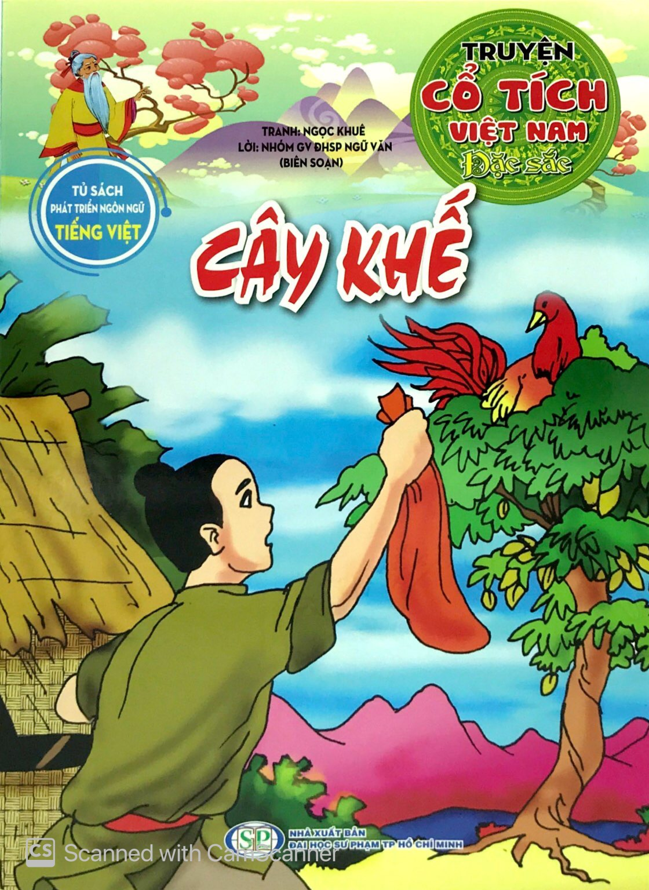
Ngữ văn 6
VĂN BẢN 2. CÂY KHẾ
Hình thành kiến thức
2. Tìm hiểu chung
? Em có thích truyện không? Vì sao?
? Truyện kể về nhân vật nào? Nhân vật đó thuộc kiểu nhân vật nào trong truyện cổ tích? Dựa vào đâu em nhận ra điều đó?
? Truyện sử dụng ngôi kể nào? Dựa vào đâu em nhận ra ngôi kể đó? Lời kể của ai?

Slide 5
Ngữ văn 6
VĂN BẢN 2. CÂY KHẾ
Hình thành kiến thức
2. Tìm hiểu chung
Truyện cổ tích
Truyện cổ tích
a. Thể loại:
a. Thể loại:
Ngôi kể: thứ ba.
Kiểu nhân vật: bất hạnh.
Ngôi kể: thứ ba.
Kiểu nhân vật: bất hạnh.

Slide 6
Ngữ văn 6
VĂN BẢN 2. CÂY KHẾ
Hình thành kiến thức
2. Tìm hiểu chung
Sắp xếp các sự việc chính trong truyện theo thứ tự hợp lí?
1 |  | a. Chim chở người em bay ra đảo lấy vàng, nhờ thế người em trở nên giàu có
2 |  | b. Cha mẹ chết, người anh chia gia tài, người em chỉ được cây khế.
3 |  | c. Người anh biết chuyện, đổi gia tài của mình lấy cây khế, người em bằng lòng.
4 |  | d. Cây khế có quả, chim đến ăn, người em phàn nàn và chim hẹn trả ơn bằng vàng.
5 |  | e. Chim lại đến ăn, mọi chuyện diễn ra như cũ, nhưng người anh may túi quá to và lấy quá nhiều vàng.
6 |  | g. Người anh bị rơi xuống biển và chết.

Slide 7
Ngữ văn 6
VĂN BẢN 2. CÂY KHẾ
Hình thành kiến thức
b. Cốt truyện
- Nhân vật: người anh, người em, con chim thần...
- Sự việc:
Cây khế có quả, chim đến ăn, người em phàn nàn và chim hẹn trả ơn bằng vàng.
Người anh biết chuyện, đổi gia tài của mình lấy cây khế, người em bằng lòng.
Người anh bị rơi xuống biển và chết.
Cha mẹ chết, người anh chia gia tài, người em chỉ được cây khế.
Chim chở người em bay ra đảo lấy vàng, nhờ thế người em trở nên giàu có.
Chim lại đến ăn, mọi chuyện diễn ra như cũ, nhưng người anh may túi quá to và lấy quá nhiều vàng.

Slide 8
Ngữ văn 6
VĂN BẢN 2. CÂY KHẾ
Hình thành kiến thức
c. Bố cục: 3 phần
Văn bản Cây khế có thể chia làm mấy phần? Mỗi phần giới hạn thế nào? Nêu nội dung chính của từng phần?
Đoạn 1: Từ đầu => “hai vợ chồng em ở riêng”: Giới thiệu về người anh, người em và cách phân chia tài sản.
Đoạn 2: Tiếp => “vợ chồng người em trở nên giàu có. ”: Chuyện ăn khế trả vàng của người em
Đoạn 3: Phần còn lại: Âm ưu của người anh và sự trừng phạt.

Slide 9
Ngữ văn 6
VĂN BẢN 2. CÂY KHẾ
Hình thành kiến thức
d. Ý nghĩa của cách mở đầu truyện:
Thời gian : ngày xửa, ngày xưa (thuở rất xa xưa; lâu lắm rồi không biết nữa) → quá khứ.
- Không gian: ở một nhà kia (ở một làng nọ, ở một huyện nọ)→ không xác định.
- Ý nghĩa: đây là công thức mở đầu, có ý nghĩa phiếm chỉ không gian – thời gian xảy ra câu chuyện, nhằm đưa người đọc vào thế giới hư cấu thuận lợi hơn.

Slide 10
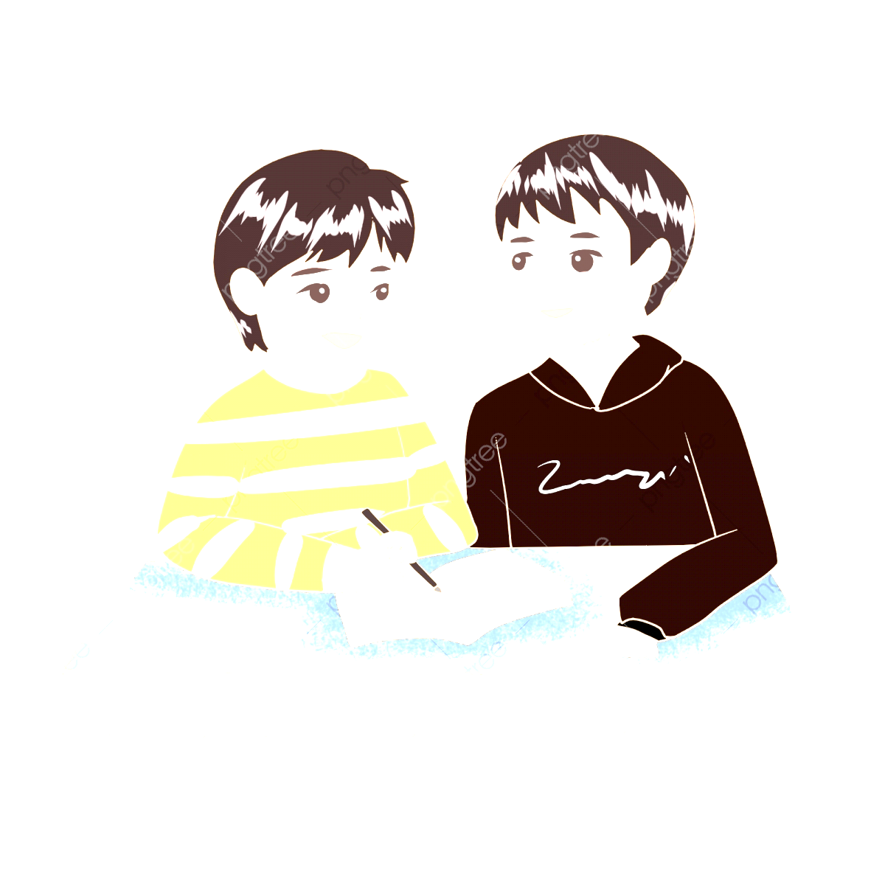
Ngữ văn 6
VĂN BẢN 2. CÂY KHẾ
Hình thành kiến thức
III. Đọc- hiểu văn bản.
1. Ý nghĩa chi tiết kì ảo
Câu hỏi thảo luận
(1) ? Con chim đưa hai anh em ra đảo hoang có phải là con vật kì ảo không? Vì sao?
? Từ đó suy ra vai trò của nhân vật kì ảo trong truyện nói riêng và trong truyện cổ tích nói chung là gì?
(2) Tìm câu nói có dáng dấp ca dao, tục ngữ trong truyện, nhân vật nào đã nói câu nói đó? Tác dụng của cách nói như vậy là gì?
(3) Đảo xa nơi con chim đưa người em đến có điều gì kì diệu? Điều kì diệu này đã giúp gì cho cuộc sống của người em sau đó? Từ đó em hãy suy ra vai trò của không gian kì ảo trong truyện cổ tích!
THẢO LUẬN CẶP ĐÔI
6 phút

Slide 11
Ngữ văn 6
VĂN BẢN 2. CÂY KHẾ
Hình thành kiến thức
III. Đọc- hiểu văn bản.
1. Ý nghĩa chi tiết kì ảo
Phiếu học tập số 2
Yếu tố kì ảo | Vai trò, ý nghĩa
* Chim thần: - Đặc điểm: ........................................ - Câu nói của con chim lớn ........................................ | ........................................................................................................................................................................................................................................................................
* Không gian kì ảo: ...................................................................................... | ...................................................................................................................................
THẢO LUẬN CẶP ĐÔI
6 phút

Slide 12
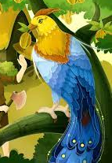
Ngữ văn 6
VĂN BẢN 2. CÂY KHẾ
Hình thành kiến thức
III. Đọc- hiểu văn bản.
1. Ý nghĩa chi tiết kì ảo
- Đặc điểm: biết nói tiếng người, biết chỗ cất giấu của cải.
- Ý nghĩa: con vật kì ảo nằm trong danh sách lực lượng thần kì của thế giới cổ tích:
+ Xuất hiện nhằm tạo ra những điều kì diệu;
+ Thực hiện chức năng ban thưởng cho nhân vật tốt hoặc trừng phạt nhân vật xấu.
* Chim thần:

Slide 13
Ngữ văn 6
VĂN BẢN 2. CÂY KHẾ
Hình thành kiến thức
III. Đọc- hiểu văn bản.
1. Ý nghĩa chi tiết kì ảo
- Câu nói của con chim lớn: ăn một quả, trả cục vàng, may túi ba gang, mang đi mà đựng
- Ý nghĩa: câu nói có vần, dễ thuộc, dễ nhớ. Ngày nay câu ăn một quả, trả cục vàng hay ăn khế, trả vàng cũng thường được nhân dân dùng để chỉ một việc làm được trả công hậu hĩnh, có kết quả tốt đẹp.
* Chim thần:

Slide 14
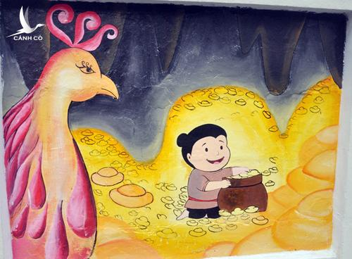
Ngữ văn 6
VĂN BẢN 2. CÂY KHẾ
Hình thành kiến thức
III. Đọc- hiểu văn bản.
1. Ý nghĩa chi tiết kì ảo
- Đặc điểm: chim bay mãi, bay mãi, qua bao nhiêu là miền, hết đồng ruộng đến rừng xanh, hết rừng xanh đến biển cả, ra tới giữa biển.
- Vai trò:
+ giúp người em có cuộc sống giàu có.
+ nhấn mạnh ý nghĩa của không gian kì ảo cùng rất nhiều bất ngờ mà không gian kì ảo đó mang lại cho nhân vật trong thế giới cổ tích.
Không gian kì ảo:
đảo xa

Slide 15
Ngữ văn 6
VĂN BẢN 2. CÂY KHẾ
Hình thành kiến thức
III. Đọc- hiểu văn bản.
2. Nhân vật người anh, người em và bài học từ truyện:
Phiếu học tập số 3
Nhân vật Đối lập | Người anh | Người em
Hành động
Kết cục
Nhận xét
4
2
4

Slide 16
Ngữ văn 6
VĂN BẢN 2. CÂY KHẾ
Hình thành kiến thức
III. Đọc- hiểu văn bản.
2. Nhân vật người anh, người em và bài học từ truyện:
Nhân vật Đối lập | Người anh | Người em
Hành động | - Chiếm hết tài sản. - Nịnh nọt người em đổi hết tài sản lấy cây khế. - May túi 12 gang. - Vào trong hang lại càng mê mẩn tâm thần, quên đói, quên khát, cố nhặt vàng và kim cương cho thật đầy tay nải, dồn cả vào ống tay áo, ống quần, lê mãi mới ra khỏi hang | - Thương anh, biết phận mình nên không đòi hỏi. - Chăm sóc cây khế. - May túi ba gang, thấy hang sâu và rộng không dám vào chỉ dám nhặt ít vàng, kim cương ở ngoài rồi ra hiệu cho chim bay về. - Sẵn sàng chia sẻ cây khế với anh.
Kết cục | Bị rơi xuống biển | Sống sung túc
Nhận xét | Ích kỷ, keo kiệt, tham lam, vô ơn, sống không có tình nghĩa. | Tốt bụng, thật thà, lương thiện, biết ơn, giàu tình nghĩa

Slide 17
Ngữ văn 6
VĂN BẢN 2. CÂY KHẾ
Hình thành kiến thức
III. Tổng kết
1. Nghệ thuật:
Sắp xếp các tình tiết tự nhiên, khéo léo.
Kết thúc có hậu.
Xây dựng hình tượng hai nhân vật đối lập, tương phản.
Sử dụng chi tiết thần kì.

Slide 18
Ngữ văn 6
VĂN BẢN 2. CÂY KHẾ
Hình thành kiến thức
III. Tổng kết
2. Nội dung:
Nội dung: Tác giả dân gian ca ngợi những con người hiền lành, chăm chỉ, thật thà; đồng thời lên án, đấu tranh chống lại lòng tham lam, ích kỉ của con người.
Ý nghĩa: Từ những kết cục khác nhau đối với người anh và người em, tác giả dân gian muốn gửi gắm bài học về đền ơn đáp nghĩa, niềm tin ở hiền sẽ gặp lành và may mắn đối với tất cả mọi người.

Slide 19
IV. Luyện tập
Câu 1: Trong việc chia gia tài, người anh đã tỏ ra:
A. Thương em.
C. Tham lam và ích kỉ.
B. Công bằng.
D. Độc ác.

Slide 20
Câu 2: Qua việc may túi theo lời chim dặn và được chim đưa đi lấy vàng ở đảo xa, người em đã thể hiện:
A. Là một người trung thực
B. Là một người dại dột.
C. Là một người có khao khát giàu
D. Là một người ham được đi đây đi đó.

Slide 21
Câu 3: Việc người anh bị rơi xuống biển cùng bao nhiêu vàng bạc châu báu lấy được là kết quả tất yếu của:
A. Thời tiết không thuận lợi.
B. Sự trả thù của chim.
C. Sự tham lam.
D. Quãng đường chim phải bay xa xôi quá

Slide 22
Câu 4: Dòng đúng với ý nghĩa có thể rút ra từ truyện "Cây khế" là:
A. Tham một miếng, tiếng cả đời.
C. Tham thì thâm.
B. Tham một bát bỏ cả mâm
D. Tham vàng bỏ ngãi

Slide 23
Câu 5: Truyện Cây khế kể về:
A. Nguồn gốc hình thành cây khế
B. Anh hùng diệt trừ cái ác
C. Người có thân thế kì lạ
D. Chuyện của một gia đìn

Slide 24
Ngữ văn 6
VĂN BẢN 2. CÂY KHẾ
Vận dụng
Tưởng tượng một kết thúc khác cho truyện “Cây khế”. Viết đoạn văn (khoảng 5-7 câu) kể về kết thúc đó.

Slide 25
Ngữ văn 6
VĂN BẢN 2. CÂY KHẾ
Vận dụng
* Nội dung đoạn văn
- Xác định: Tưởng tượng một kết thúc khác cho câu chuyện. Mỗi nhân vật có những đổi thay gì (theo suy nghĩ của em). Ví dụ đặt ra tình huống: Nếu người anh rơi xuống biển mà được cứu, em muốn người anh thay đổi như thế nào?
- Từ đó, em bày tỏ thêm suy nghĩ của mình: cần sống biết yêu thương, cần biết nhận lỗi và sửa lỗi.
* Hình thức đoạn văn

Slide 26
Ngữ văn 6
VĂN BẢN 2. CÂY KHẾ
Vận dụng
Đoạn văn tham khảo:
Sau khi bị rơi xuống biển, người anh trôi dạt vào bờ. Tỉnh lại được người dân cứu giúp và đưa trở về nhà trong tình trạng thê thảm. Từ đó, người anh hiểu ra hậu quả do thói tham lam gây nên và sống tử tế, nhân hậu hơn. Chứng kiến người anh đã thức tỉnh, người em trai hết lòng giúp đỡ anh vực dậy, cùng nhau chia ruộng đất, lao động cần mẫn, chăm chỉ và yêu thương nhau hơn xưa. Thấm thoát cả hai anh em cùng trở nên khá giả. Họ đã bàn với nhau để dành một phần riêng thóc gạo giúp đỡ những người nghèo khổ. Tiếng lành đồn xa, ai ai cũng yêu quý hai anh em nhà ấy.

